Slide 1
Подумайте и скажите,
КАКОЙ БЫ ВЫ ХОТЕЛИ ВИДЕТЬ РЕЧЬ РЕБЕНКА К МОМЕНТУ ПОСТУПЛЕНИЯ В ШКОЛУ?
Воспитатель Иванова Мария Александровна

Slide 2
РЕЧЬ ДОЛЖНА БЫТЬ
Грамотной
Понятной
Выразительной
Осмысленной
Богатой И ДРУГОЕ….
ЭТО ИДЕАЛ!!!

Slide 3
А ЧТО ЖЕ ПОЛУЧАЕТСЯ НА САМОМ ДЕЛЕ?

Slide 4
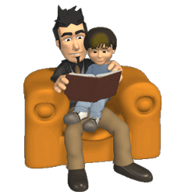
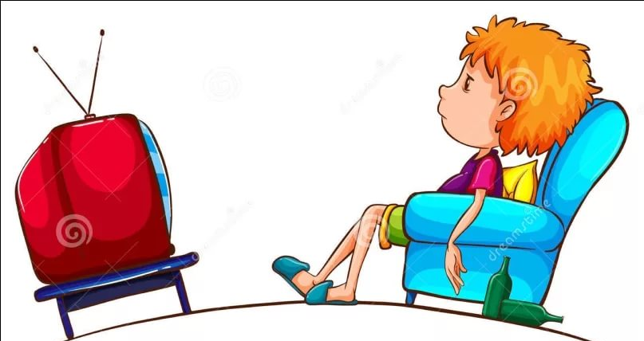
В наше современное время наши дети мало проводят времени в обществе родителей (всё больше за компьютером, у телевизора или со своими игрушками) и редко слушают рассказы и сказки из уст мамы или папы, а уж дома развивающие речевые занятия - это вообще редкость.

Slide 5
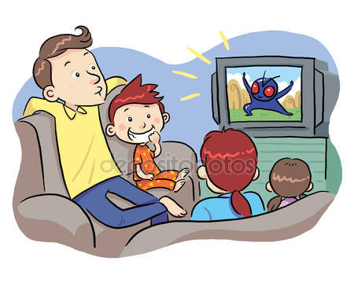
Вот и получается, что с речью ребенка к моменту поступления в школу ВОЗНИКАЕТ МНОЖЕСТВО ПРОБЛЕМ.
Рассмотрим с какими проблемами мы можем столкнуться перед школой:

Slide 6
ОДНОСЛОЖНАЯ РЕЧЬ
Состоящая из одних простых предложений речь.

Slide 7
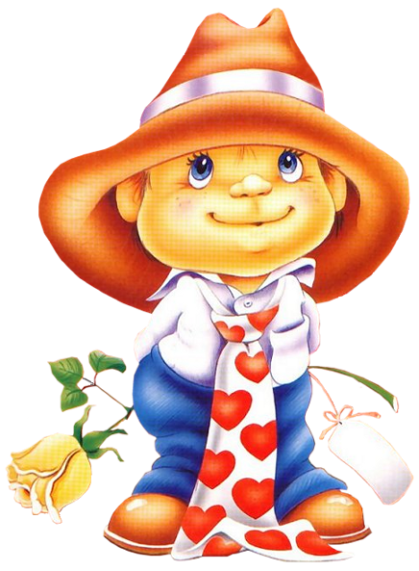
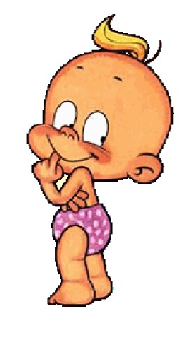
БЕДНАЯ РЕЧЬ
Недостаточный словарный запас.

Slide 8
СЛОВА - «ПАРАЗИТЫ»
Замусоривание речи. Употребление нелитературных слов и выражений. А это результат просмотра телевизионных передач для взрослых.

Slide 9
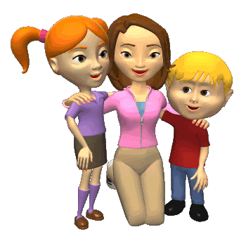
НЕТ ГРАМОТНЫХ ВОПРОСОВ
Недоступность грамотно и доступно сформулировать вопрос. Заметьте не только у детей, но у взрослых возникает эта проблема.

Slide 10
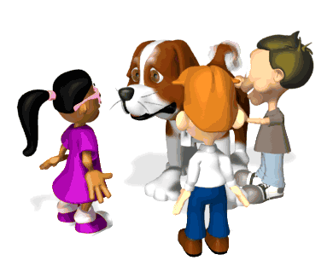
НЕ МОГУТ СОСТАВЛЯТЬ РАССКАЗЫ
Неспособность построить сюжетный или описательный рассказ на предложенную тему, пересказать текст. (А к школе это умение приобрести просто необходимо).

Slide 11
РЕЧЬ ДОЛЖНА БЫТЬ | ПРОБЛЕМЫ НАШИХ ДЕТЕЙ
Грамотной | ОДНОСЛОЖНАЯ РЕЧЬ
Понятной | БЕДНАЯ РЕЧЬ СЛОВА - «ПАРАЗИТЫ»
Выразительной | НЕТ ГРАМОТНЫХ ВОПРОСОВ
Осмысленной | НЕ МОГУТ СОСТАВЛЯТЬ РАССКАЗЫ
Богатой И ДРУГОЕ…. | НЕ МОГУТ ЛОГИЧЕСКИ ОБЪЯСНЯТЬ. РЕЧЬ НЕ ВЫРАЗИТЕЛЬНА ПЛОХАЯ ДИКЦИЯ
ЭТО ИДЕАЛ!!!

Slide 12
ЧТО ЖЕ ДЕЛАТЬ?

Slide 13
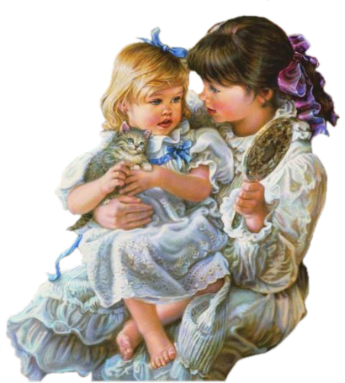
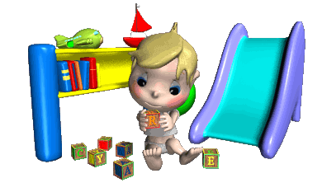
В первую очередь, разговаривая с ребенком постоянно обращайте внимание на собственную речь: она должна быть четкой и внятной. Разговаривайте всегда спокойным тоном. Не забывайте, что ребенок в первую очередь учится говорить у вас, поэтому следите за своей речью, за её правильностью.

Slide 14
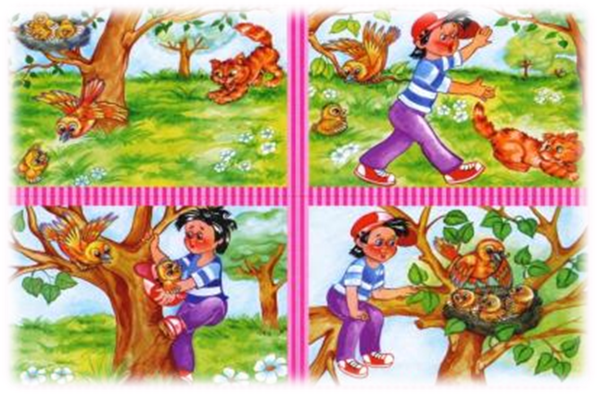
Большое внимание уделяйте составлению творческих рассказов, рассказов по сюжетной картине, из личного опыта.
Если ребёнок при составлении рассказов затрудняется, помогите ему с помощью наводящих вопросов, но сами старайтесь не произносить предложения.
Можно взять самую обыкновенную открытку. Поинтересуйтесь у ребёнка, что на ней изображено, что происходит сейчас, что могло происходить до этого, а что может произойти потом.

Slide 15
ОЧЕНЬ ВАЖНО С ДЕТЬМИ РАЗУЧИВАТЬ СТИХИ, ДАЖЕ ЕСЛИ ЭТО ЧЕТВЕРОСТИШЬЯ.
Это способствует развитию выразительности, тренирует память, а главное ОБОГАЩАЕТ СЛОВАРНЫЙ ЗАПАС ребенка.

Slide 16
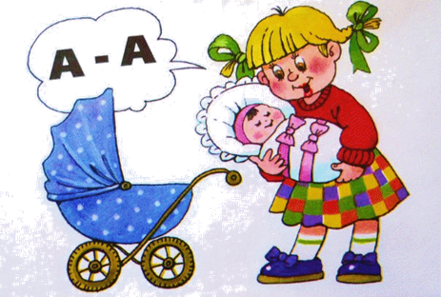
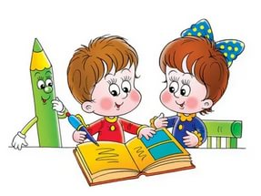
Для развития речи и обогащения словаря очень полезны загадки в виде вопроса или описательного предложения, но чаще всего в стихотворной форме.
Их можно загадывать, играя с ребенком, во время прогулок, во время езды на транспорте, даже во время совместной трудовой деятельности.
НО ОБЯЗАТЕЛЬНО ПРИ ЭТОМ НАДО СПРОСИТЬ РЕБЕНКА «КАК ДОГАДАЛСЯ?», «ПОЧЕМУ?».

Slide 17
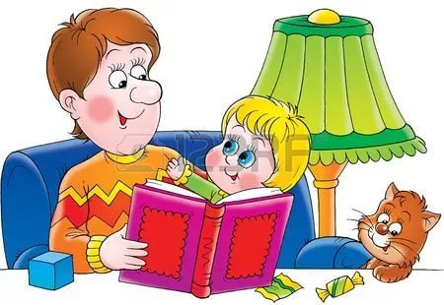
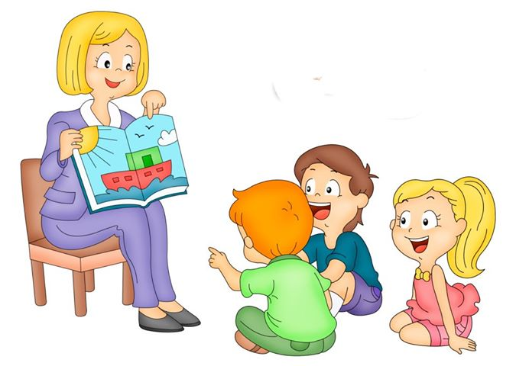
Отложите все дела и почитайте ребёнку. Читать надо неторопливо, чётко, выразительно. После чтения не спешите закрывать книгу. Спросите ребёнка, о чём читали, что понравилось, что запомнилось, что удивило, как он относится к героям сказки, рассказа.
Художественная литература обогащает словарь детей за счет эпитетов, сравнений, активизирует в речи прилагательные и глаголы.

Slide 18
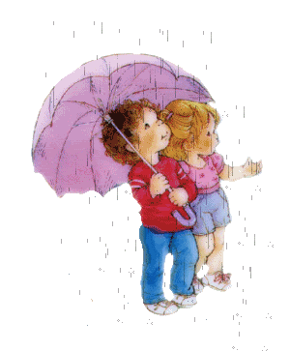
НА ПРОГУЛКАХ используйте разные ситуации для того, чтобы поиграть, поговорить с ребёнком:
Во время прогулки можно познакомить ребёнка с названиями деревьев (берёза, дуб, клён, сосна, ель). Предложите ребёнку сравнить сосну и ель, сосну и берёзу (чем они похожи и чем отличаются), попросите назвать их одним словом.
Например, в зимний день, ребёнок с папой или мамой собираются в парк. Попросите сына (или дочь) понаблюдать, что изменилось в парке.
И обязательно, выслушав рассказ, потом похвалите. Так ребёнок будет накапливать опыт наблюдения, анализа, и в тоже время будут расширяться его знания об окружающем мире, совершенствоваться речь.

Slide 19
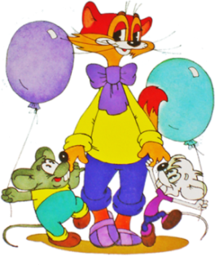
Просмотр мультфильмов – отличный способ развития связной речи.
Договоритесь с ребёнком о таком «правиле»: мультфильмы, которые вы смотрите вместе с ребёнком, малыш обязательно Вам пересказывает. Ведь Вам так интересно, послушать, о чём был мультфильм, но Вы вдруг «забыли» содержание мультфильма. Прослушав историю, похвалите Вашего маленького сказочника!

Slide 20
ДОРОГИЕ РОДИТЕЛИ, А ВЫ ЗНАЕТЕ, ЧТО развивая пальчики ребенка – мы развиваем речь.
Ведь чем лучше развита мелкая моторика, тем успешнее будет развиваться и речь. Мелкую моторику рук развивают
ИГРЫ С ПЕСКОМ И ВОДОЙ;
а также ЗАНЯТИЯ ПРОДУКТИВНОЙ ДЕЯТЕЛЬНОСТЬЮ (РИСОВАНИИ, ЛЕПКА, АППЛИКАЦИЯ).
Давайте ребенку перебирать крупы, играть с пуговицами, мелкими игрушками.
ПОМНИТЕ, НЕДАРОМ ГОВОРЯТ, что кисть руки – это орган речи ребенка, которую необходимо развивать, начиная с самого раннего возраста.

Slide 21
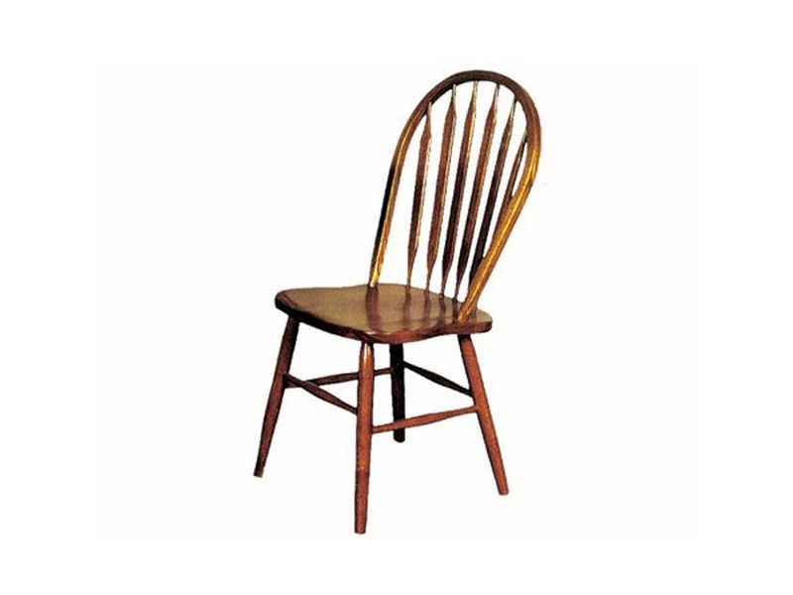
РЕЧЕВОЕ УПРАЖНЕНИЕ
«ЧТО ИЗ ЧЕГО СДЕЛАНО?»

Slide 22
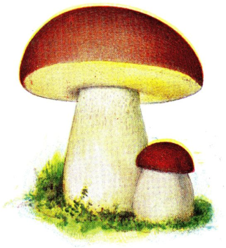
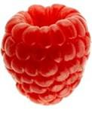
РЕЧЕВОЕ УПРАЖНЕНИЕ
«НАЗОВИ ЛАСКОВО»
гриб – грибочек ягода - ягодка

Slide 23
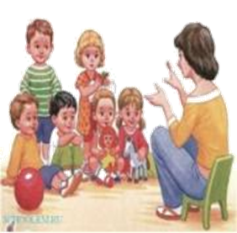
Важно знать!!!
Без помощи и руководства взрослого РЕЧЬ развивается медленно или не развивается совсем.
Поэтому родителям необходимо совместить три важных компонента: общение, игру и обучение.

Slide 24
Спасибо за внимания!

